Slide 1

Concours Data-visualisation Pesticides Projet Superviz
Notes:
ETENDARD

Slide 2

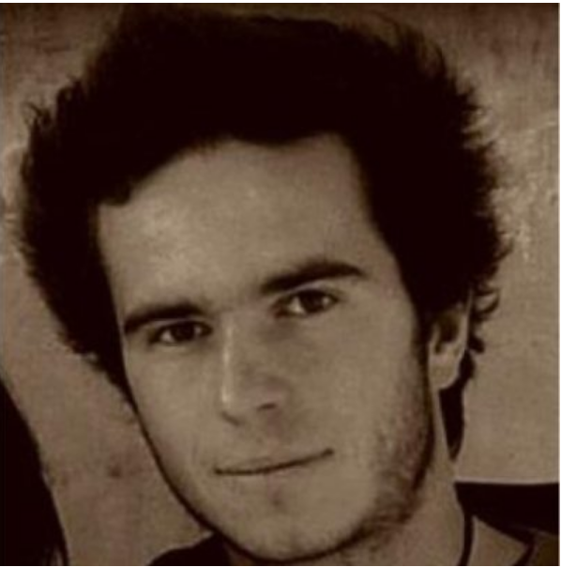
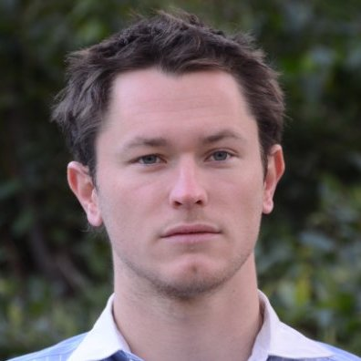
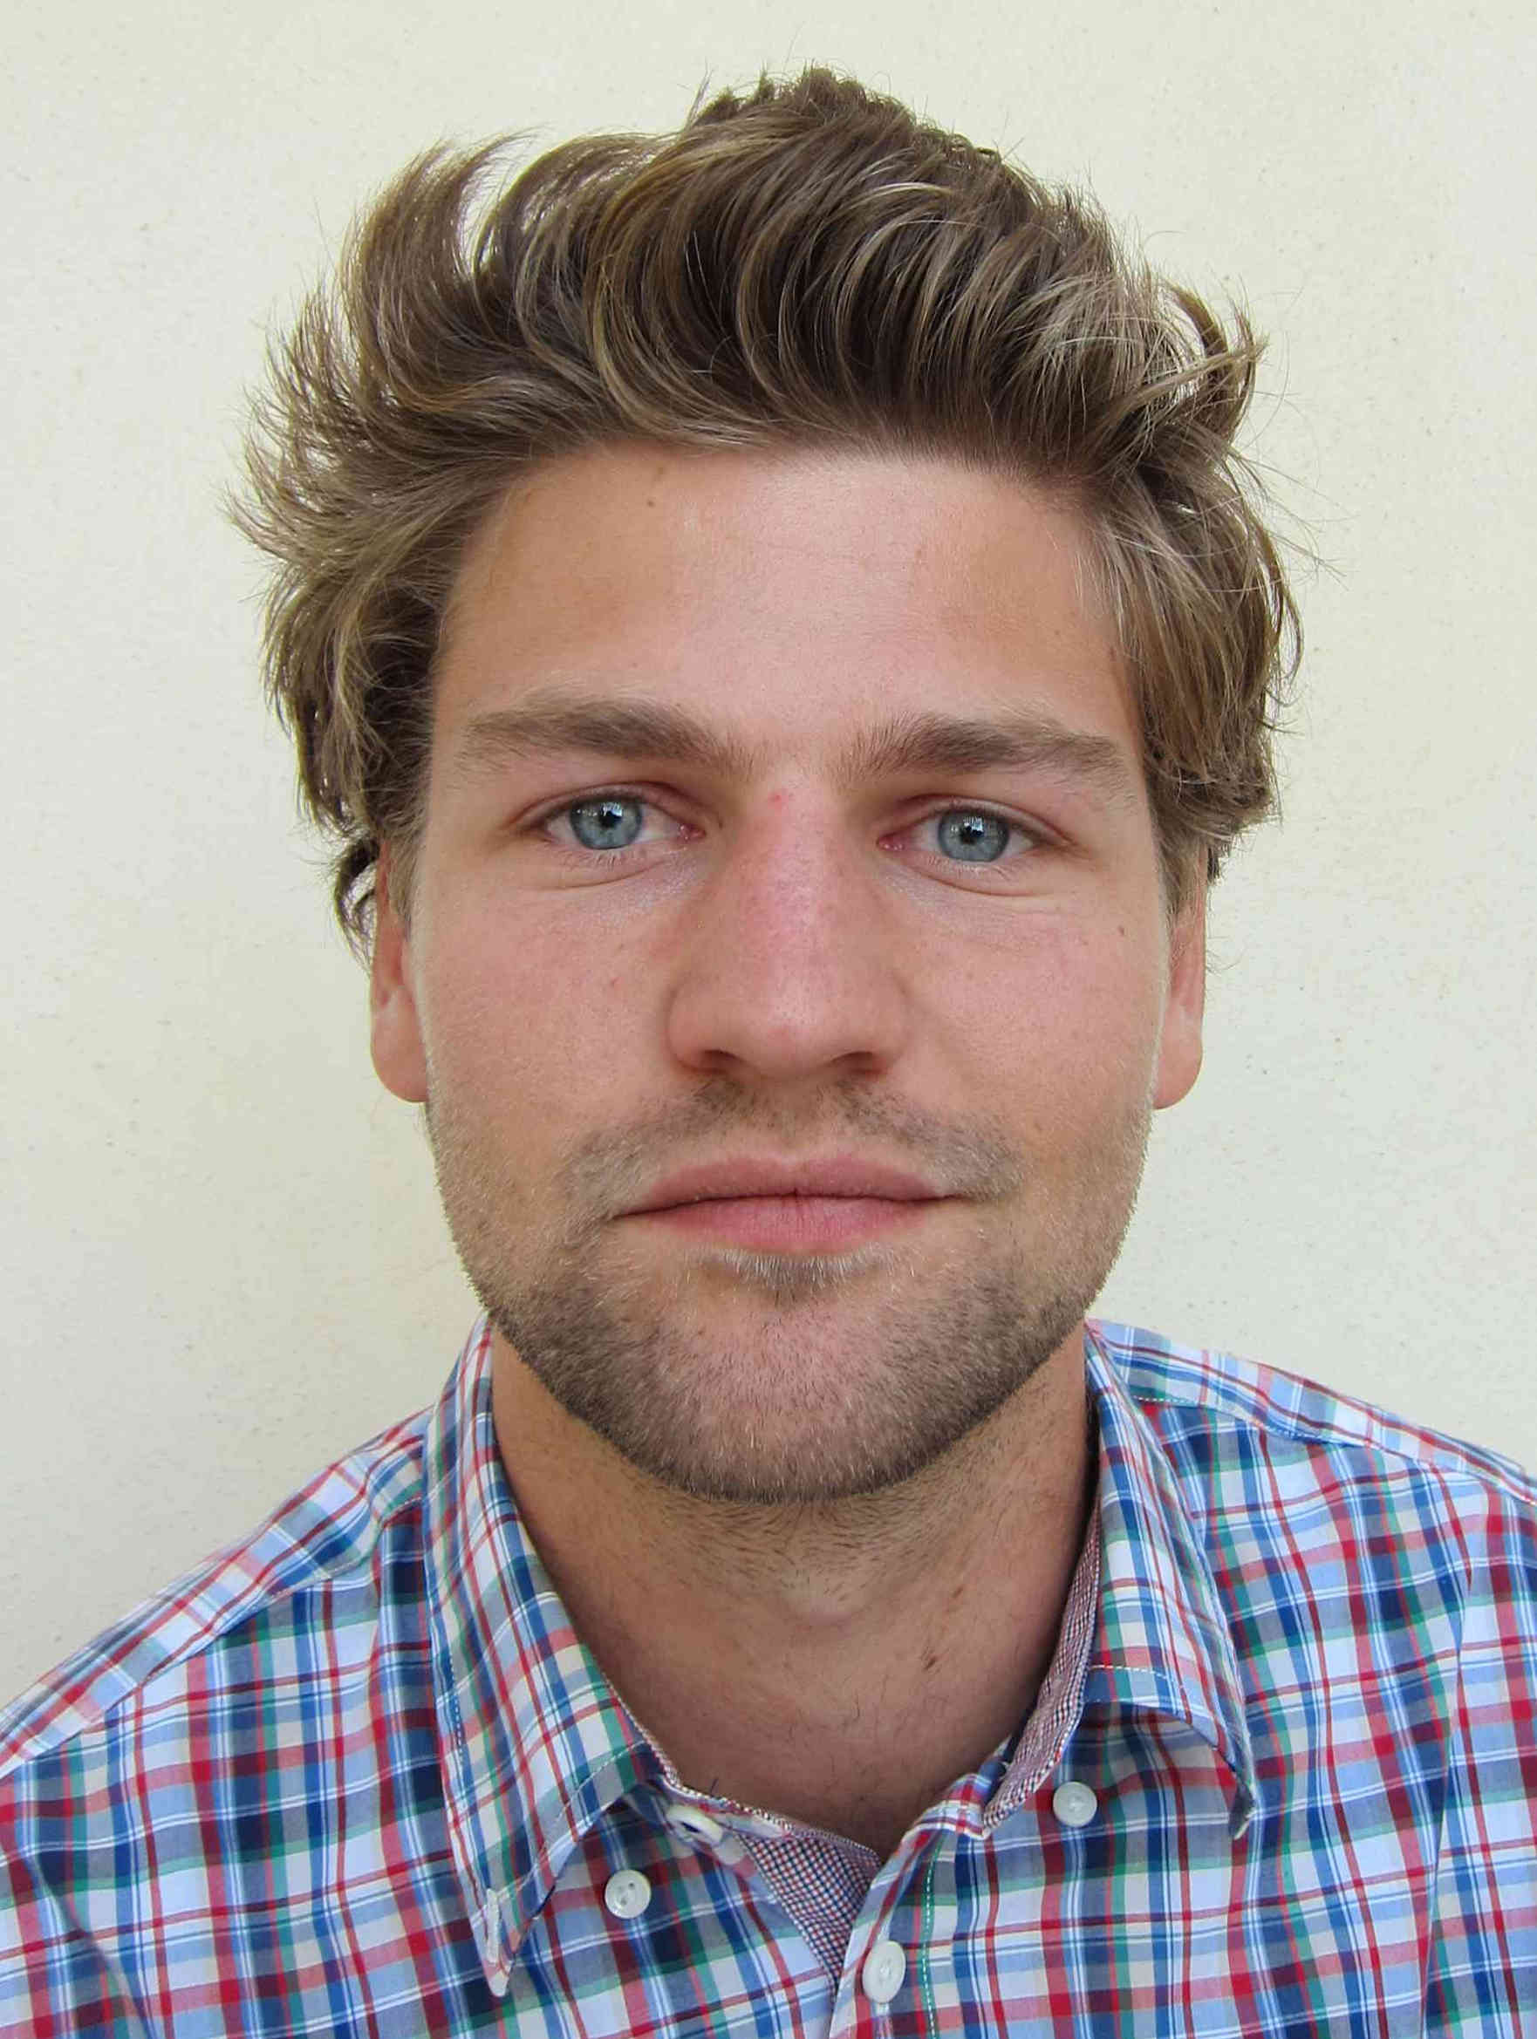
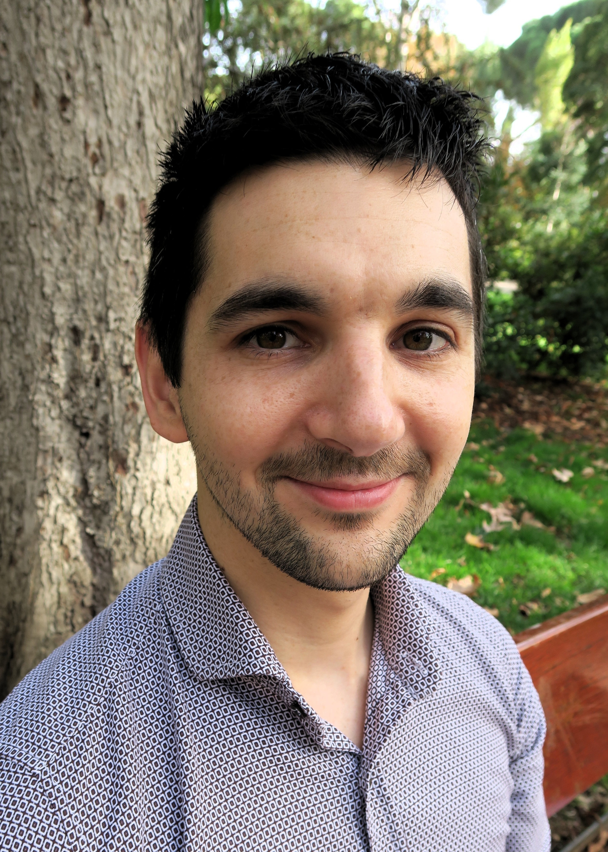
L’Équipe
4 ingénieurs agronomes
Spécialisés en :
Yan Holtz
Guilhem Marre
Jean-Charles Simonin
Charles Moszkowicz
Analyse de données,
Dataviz
Analyse de données,
Géomatique
Développement web, SI
Notes:
PRESENTATION DES CHEFS DE GUERRE ET DE LEURS COMPETENCES STRATEGIQUES
Ingénieurs à double compétence : TIC + agronomie / gestion du territoire
Profils complémentaires :
Neotic : aspect étude du besoin/evolution solution/marketing
Astrium : montage de projet et mise en place d’une chaine de traitement → technique
Fruition : coordination d’équipe – analyse données
Equipe autonome, pas de compétences manquantes immédiatement
Partenaires scientifiques et technique (site pilote)
Double intéret:
Programmeur analysuer de données
Sensibilité au coté agro du concours

Slide 3
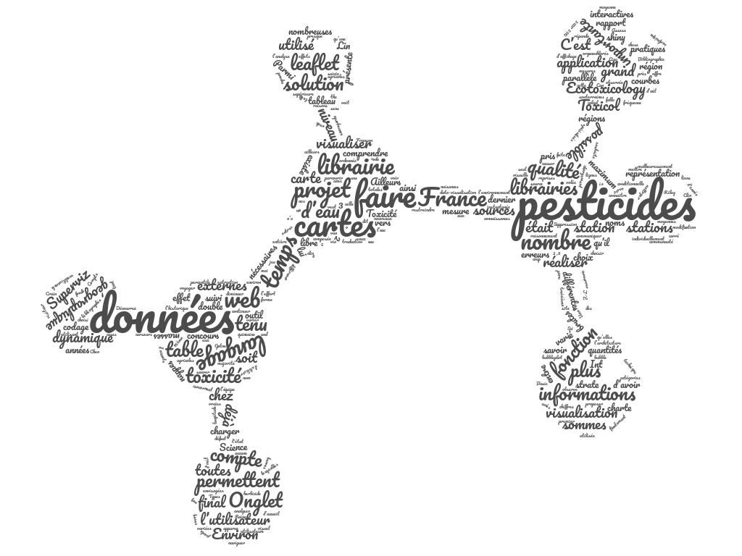
Concept
Grand public
Pédagogique
Dynamique
Intelligible
Notes:
1- On a voulu faire un portail grand public: faire en sorte que les données soient compréhensible par le plus grand nombre.
2- Objectif: interactivité: faire en sorte que les gens puissent jouer avec les données: mieux les comprendre, mieux les retenir, mieux les « vivres »
Diapo rapid
Pas TRUC ou QQCHOSE

Slide 4
Démo: Portail d’info Superviz
Notes:
Réel démo. !Chargement Auparavent!
Premier onglet: description en 30 secondes de l’intérêt de chaque sheet.
→ J’ai pas le temps de tout montrer, donc on va prendre comme exemple la sheet2
Puis géoloc, description en détail de la shhet1
Puis, si je veux en savoir plus je passe sur la sheet 2.
Et la je m arrete
Plus expliquer le lien entre onglet. Mieux décrire les onglets.
Dire le type de graph que l’on a utilisé pour chaque onglet.

Slide 5
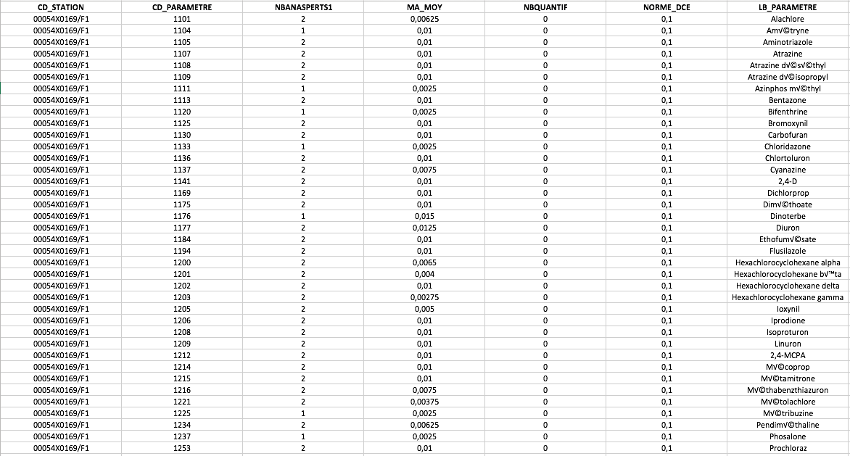
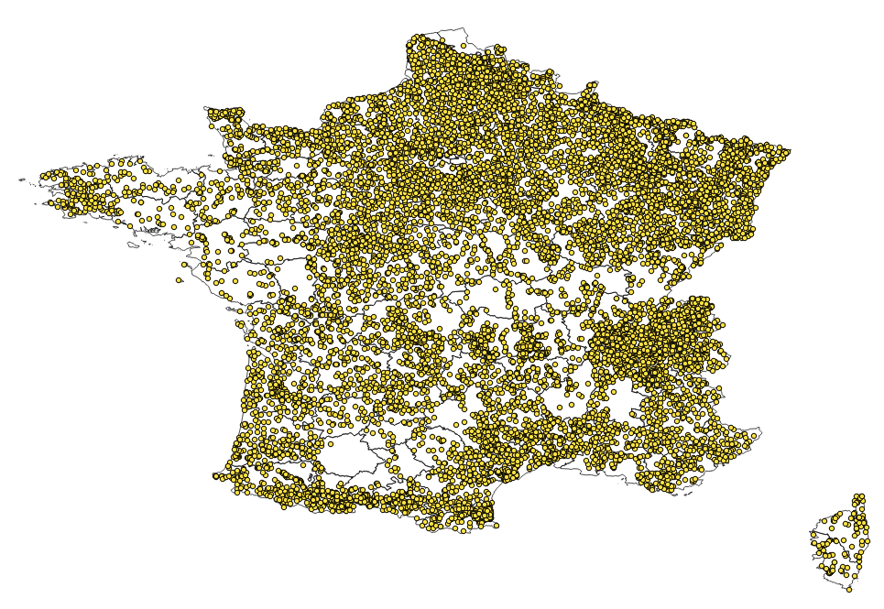
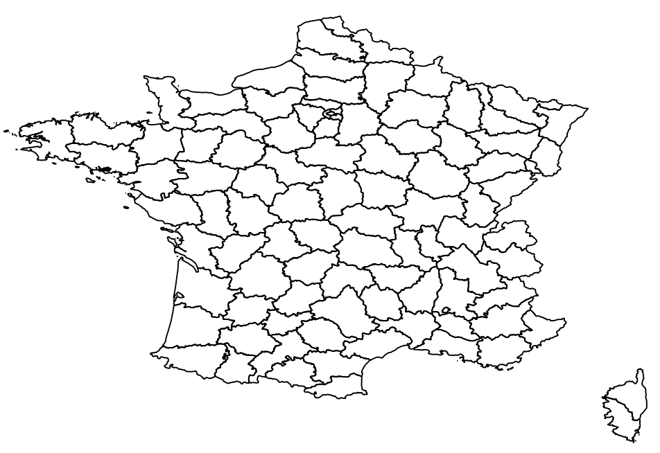
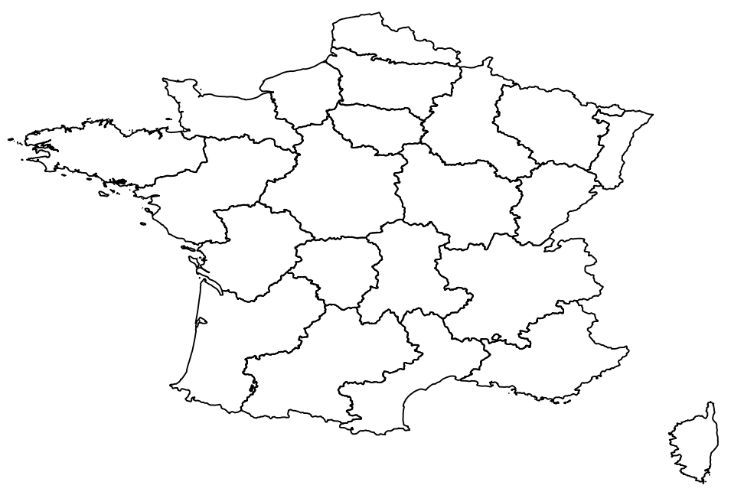



Préparation des données
2007
2008
…
2014
Optimisation des temps de calcul
Code évolutif
Utilisation de données externes
Base de données unique
Pesticides recensés
Agrégations données par station, département, région ([Total], [Famille], [Fonction],…)
Bibliographie
Environnement R (*.Rdata)
Notes:
DEBUT=Traitement des données = avec R. Pourquoi:
- logicielle de stat 3open source
- Nombreuses libraries graphiques, notamment pour la carto
axes principaux lors de la création de l’appli:
- Temps de Calcul optimisé
- Appli évolutive
- Ajout de données externes.

Slide 6


Diffusion des données
Server.R
Ui.R
Coté « Serveur »
Réalise les calculs et les graphiques
Coté « client »
gère l’affichage des contenus
Notes:
Quest ce que Shiny, Comment ca marche en gros:
Objectif-
Interactivité
Déploiement facile sur le web
Rapidité de mise en place. = respecte le temps imparti
ON est pas des tocard, le code est propre, facilement réutilisable par n’importe qui qui fait un minimum de R, bonne pratique de dev, code dispo sur Github.

Slide 7

Retrouvez nous en ligne
www.agap-sunshine.inra.fr/holtz-apps/GreenTech_Challenge/
Et sur Github
github.com/holtzy/GreenTech-Challenge
Merci de votre attention
Le portail Superviz:
- Grand public
- Original
- Utilisation complète des données
- Interactif
- Évolutif
- Facilement déployable!
Notes:
Réel démo. !Chargement Auparavent!
Premier onglet: description en 30 secondes de l’intérêt de chaque sheet.
→ J’ai pas le temps de tout montrer, donc on va prendre comme exemple la sheet2
Puis géoloc, description en détail de la shhet1
Puis, si je veux en savoir plus je passe sur la sheet 2.
Et la je m arrete

Slide 8
Pour aller plus loin..
Utilisation des masses d’eau
Relation avec des données agronomiques? De densité de population?
Temps de calcul
Augmentation de l’interactivité
Gamification?
Notes:
Quest ce que Shiny, Comment ca marche en gros:
Objectif-
Interactivité
Déploiement facile sur le web
Rapidité de mise en place. = respecte le temps imparti
ON est pas des tocard, le code est propre, facilement réutilisable par n’importe qui qui fait un minimum de R, bonne pratique de dev, code dispo sur Github.

